Slide 1






Деловая программа
Регионального этапа чемпионата по профессиональному мастерству «Профессионалы»
Республики Адыгея в 2024году

Slide 2
Школа – ССУЗ – Организация: партнерство как эффективный инструмент подготовки кадров
№П/П | ВОПРОСЫ | ДОКЛАДЧИК | ЦЕЛЕВАЯ АУДИТОРИЯ
1 | Приветственное слово | Паранук Сусанна Руслановна, первый заместитель Министра образования и науки Республики Адыгея | Руководители профессиональных образовательных организаций Республики Адыгея Руководители структурных подразделений образовательных организаций высшего образования, реализующих образовательные программы среднего профессионального образования Заместители руководителей по учебно-производственной работе профессиональных образовательных организаций Республики Адыгея, структурных подразделений образовательных организаций высшего образования, реализующих образовательные программы среднего профессионального образования Преподаватели профессиональных образовательных организаций Республики Адыгея и структурных подразделений образовательных организаций высшего образования, реализующих образовательные программы среднего профессионального образования
2 | Чемпионат профессионального мастерства, как элемент реализации кадровой политики региона | Хижняк Сергей Викторович, руководитель Регионального координационного центра Всероссийского движения профессионального мастерства «Профессионалы» в Республике Адыгея

Slide 3
3 | Реализация проекта «Билет в будущее» по ранней профессиональной ориентации школьников 6-11 классов в Республике Адыгея | Гиршберг Галина Григорьевна, заместитель директора по учебно-воспитательной работе МБОУ «СШ № 7» г. Майкопа | Руководители профессиональных образовательных организаций Республики Адыгея Руководители структурных подразделений образовательных организаций высшего образования, реализующих образовательные программы среднего профессионального образования Заместители руководителей по учебно-производственной работе профессиональных образовательных организаций Республики Адыгея, структурных подразделений образовательных организаций высшего образования, реализующих образовательные программы среднего профессионального образования Преподаватели профессиональных образовательных организаций Республики Адыгея и структурных подразделений образовательных организаций высшего образования, реализующих образовательные программы среднего профессионального образования
4 | Реализация проекта «Профминимум» по ранней профессиональной ориентации в 2023-2024 учебном году | Удовиченко Ирина Владимировна, учитель русского языка и литературы МБОУ «Общеобразовательный центр № 9» Майкопского района
5 | Итоги деятельности Центра опережающей профессиональной подготовки Республики Адыгея в 2023 году | Кулов Беслан Мухамедович, руководитель Центра опережающей профессиональной подготовки Республики Адыгея

Slide 4
6 | О моделях взаимодействия Майкопского индустриального техникума с предприятиями ПАО «Зарем», ООО «Машзавод» | Габдрафиков Валерий Валерьевич, заместитель директора по производственной и инновационной работе ГБПОУ РА «Майкопский индустриальный техникум» | Руководители профессиональных образовательных организаций Республики Адыгея Руководители структурных подразделений образовательных организаций высшего образования, реализующих образовательные программы среднего профессионального образования Заместители руководителей по учебно-производственной работе профессиональных образовательных организаций Республики Адыгея, структурных подразделений образовательных организаций высшего образования, реализующих образовательные программы среднего профессионального образования Преподаватели профессиональных образовательных организаций Республики Адыгея и структурных подразделений образовательных организаций высшего образования, реализующих образовательные программы среднего профессионального образования

Slide 5
7 | Федеральный проект «Профессионалитет»: образовательно-производственное пространство, как ключевое звено подготовки квалифицированных кадров | Топольян Флора Ардашевна, заместитель директора по учебно-методической работе Политехнического колледжа ФГБОУ ВО «Майкопский государственный технологический университет» | Руководители профессиональных образовательных организаций Республики Адыгея Руководители структурных подразделений образовательных организаций высшего образования, реализующих образовательные программы среднего профессионального образования Заместители руководителей по учебно-производственной работе профессиональных образовательных организаций Республики Адыгея, структурных подразделений образовательных организаций высшего образования, реализующих образовательные программы среднего профессионального образования Преподаватели профессиональных образовательных организаций Республики Адыгея и структурных подразделений образовательных организаций высшего образования, реализующих образовательные программы среднего профессионального образования

Slide 6
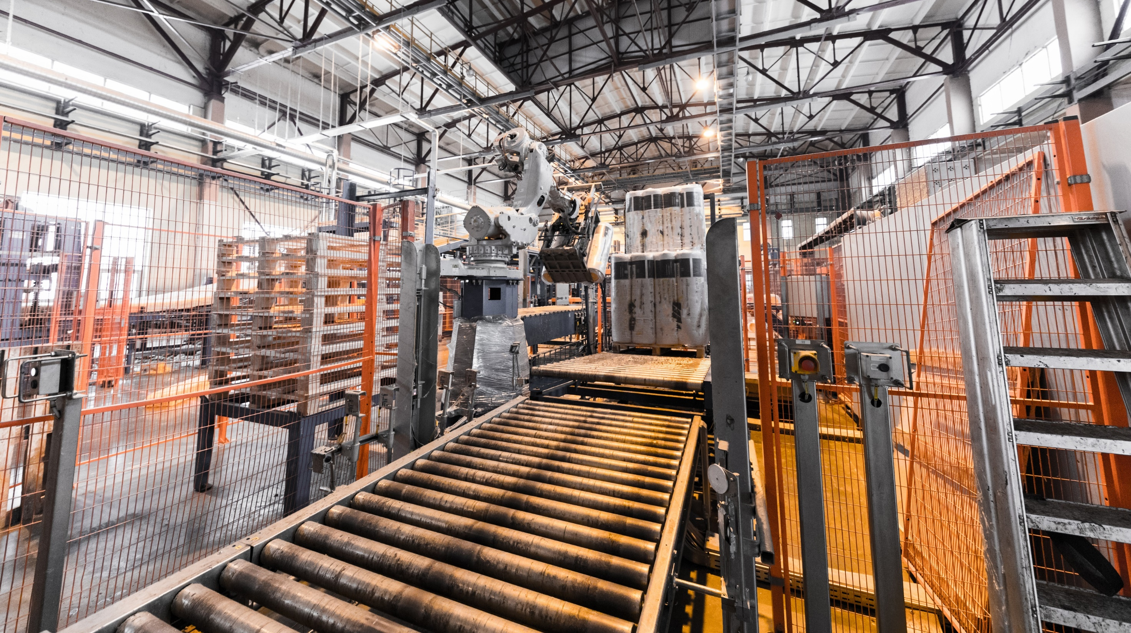
ПРОФЕССИОНАЛЫ.
СДЕЛАНО В РОССИИ

